Slide 1
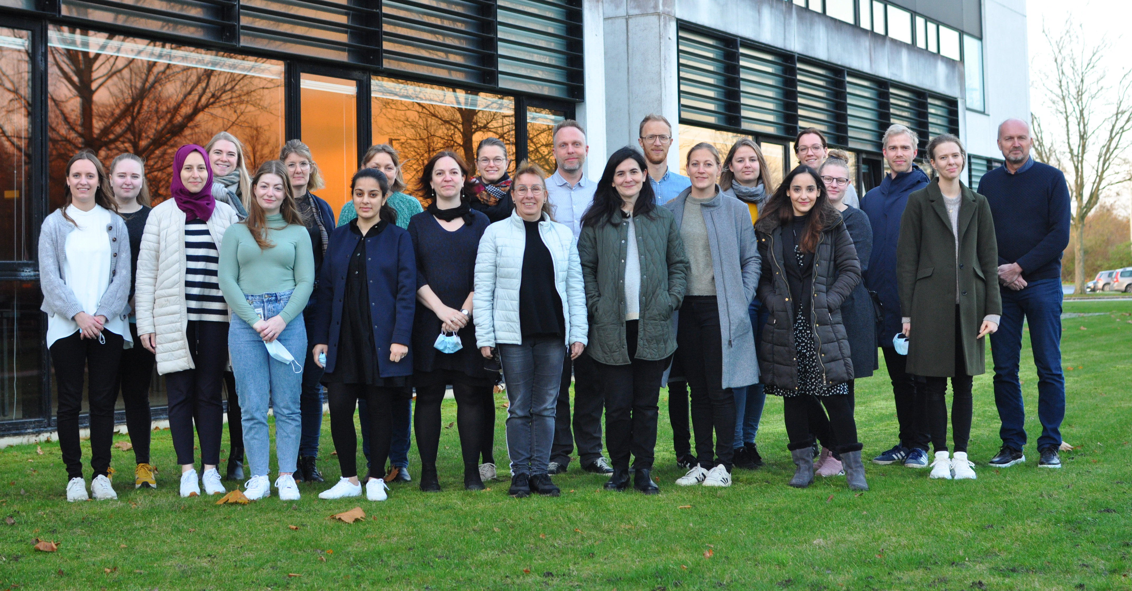
Ditzel gruppen
Gruppen består af professor Henrik Ditzel, proffessor Morten Gjerstorff, Lektor Mikkel Terp, 6 postdoc’s, 4 ph.d.-studerende, 3 laboranter og speciale-, prægraduat- og bachelor-studerende.

Slide 2
Ditzel gruppen
Focus
Cancerbiologi
Tumor immunologiske aspekter
Resistens mekanismer i forhold til behandling
Immunterapi

Slide 3
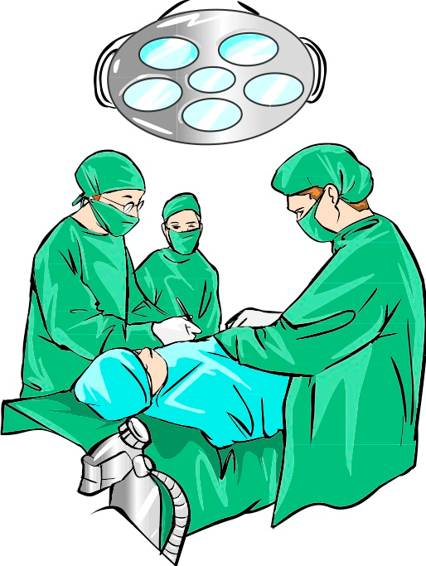
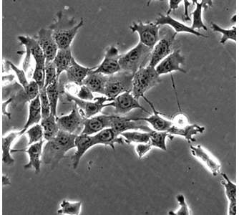
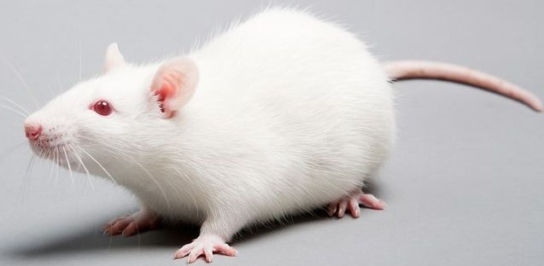
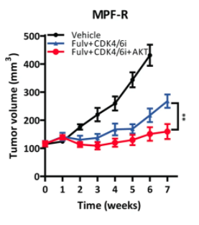
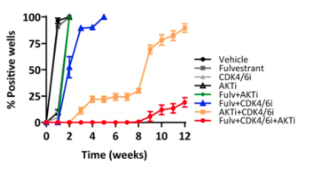
Ditzel gruppen
Focus
Resistens mekanismer i forhold til behandling
Brystkræft
Organoids
Postdoc Carla Alves– calves@health.sdu.dk

Slide 4
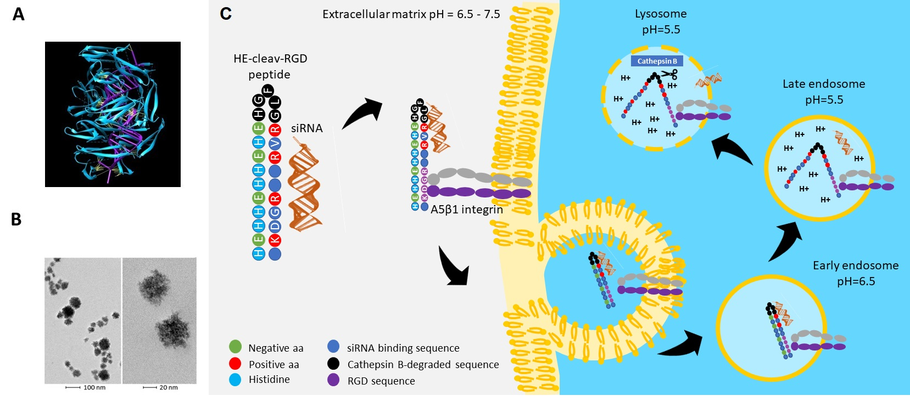
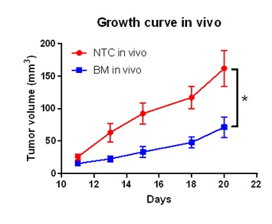
Ditzel gruppen
Focus
Resistens mekanismer i forhold til behandling
Melanom
Postdoc Martina Tuttolomondo– mtuttolomondo@health.sdu.dk

Slide 5
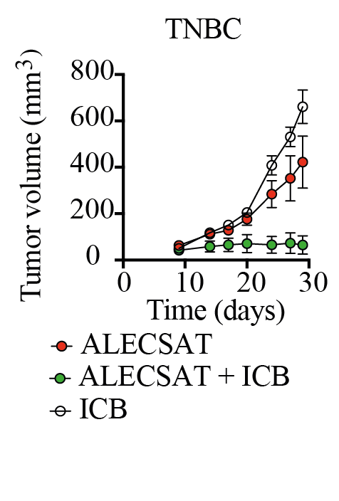
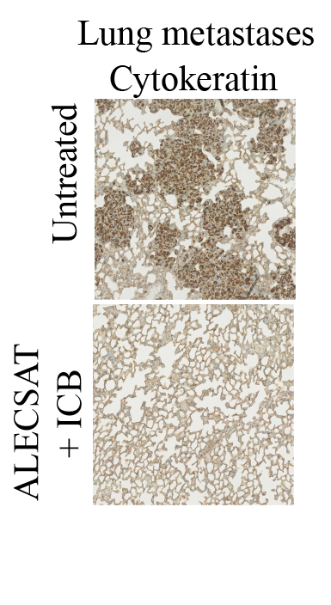
Ditzel gruppen
Focus
Immunotherapy
Immunotherapy 1
Immunotherapy 1 Immunotherapy 2 1+2
Immunotherapy 1 1+2
Immunotherapy 1
Immunotherapy 1 1+2
Postdoc Odd Lilleng Gammelgaard– ogammelgaard@health.sdu.dk

Slide 6
Metoder
Vi arbejder med hypotese-genererende teknikker: Proteomics, microarray og next generation sequencing.
Evaluering af de funktionelle mekanismer af de enkelte proteiner/gener
Tester nye kombinations behandlinger / behandlingsstrategier
Translationelt fokus
Vi bringer resultaterne fra disse studier tættere på patienten, ved at validere dem i cellelinjer, i mus og i klinisk materiale fra patienter.

Slide 7
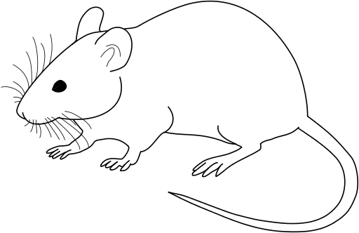
Cancer mouse models
Human
cancer patient
Adapted to grow indefinitely in artificial culture conditions
Transplantation a piece
of tumor tissue/metastatic tissue

Slide 8
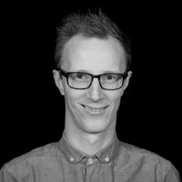
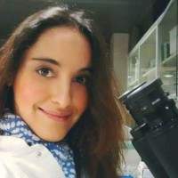
Interesseret?
Carla Alves
E-mail: calves@health.sdu.dk
Tlf: 65503919
Mikkel Terp, adjunkt
E-mail: mterp@health.sdu.dk
Tlf: 65507903
Martina Tuttolomondo
E-mail: mtuttolomondo@health.sdu.dk
Tlf: 65504327
Odd Lilleng Gammelgaard
E-mail: ogammelgaard@health.sdu.dk
Tlf: 65503926

